Slide 1
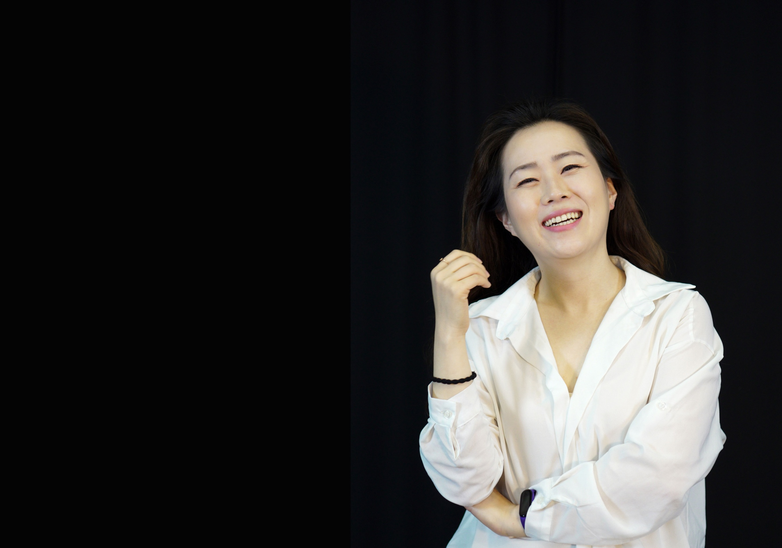
Contact To
Phone : 010 - 8910 – 0777
Instargram: uniuni_sister
김 윤 희 (Kim Yun Hee)
1982년 1월 21일생
159cm / 51kg
동국대 한국음악과
특기 : 판소리, 민요, 성인가요, 한국무용,방송댄스
주요작품 및 경력
연극
흉가에 볕들어라
열걸음 뒤의 흔적들
뒷북
공연
심청, 해녀를 만나다
호질
아랫집 윗집
황말순일가 이혼대소동
소리꾼이들려주는옛날이야기
광고/기타
꽃마름 샤브샤브
싸다구 플라워
Notes:
1

Slide 2
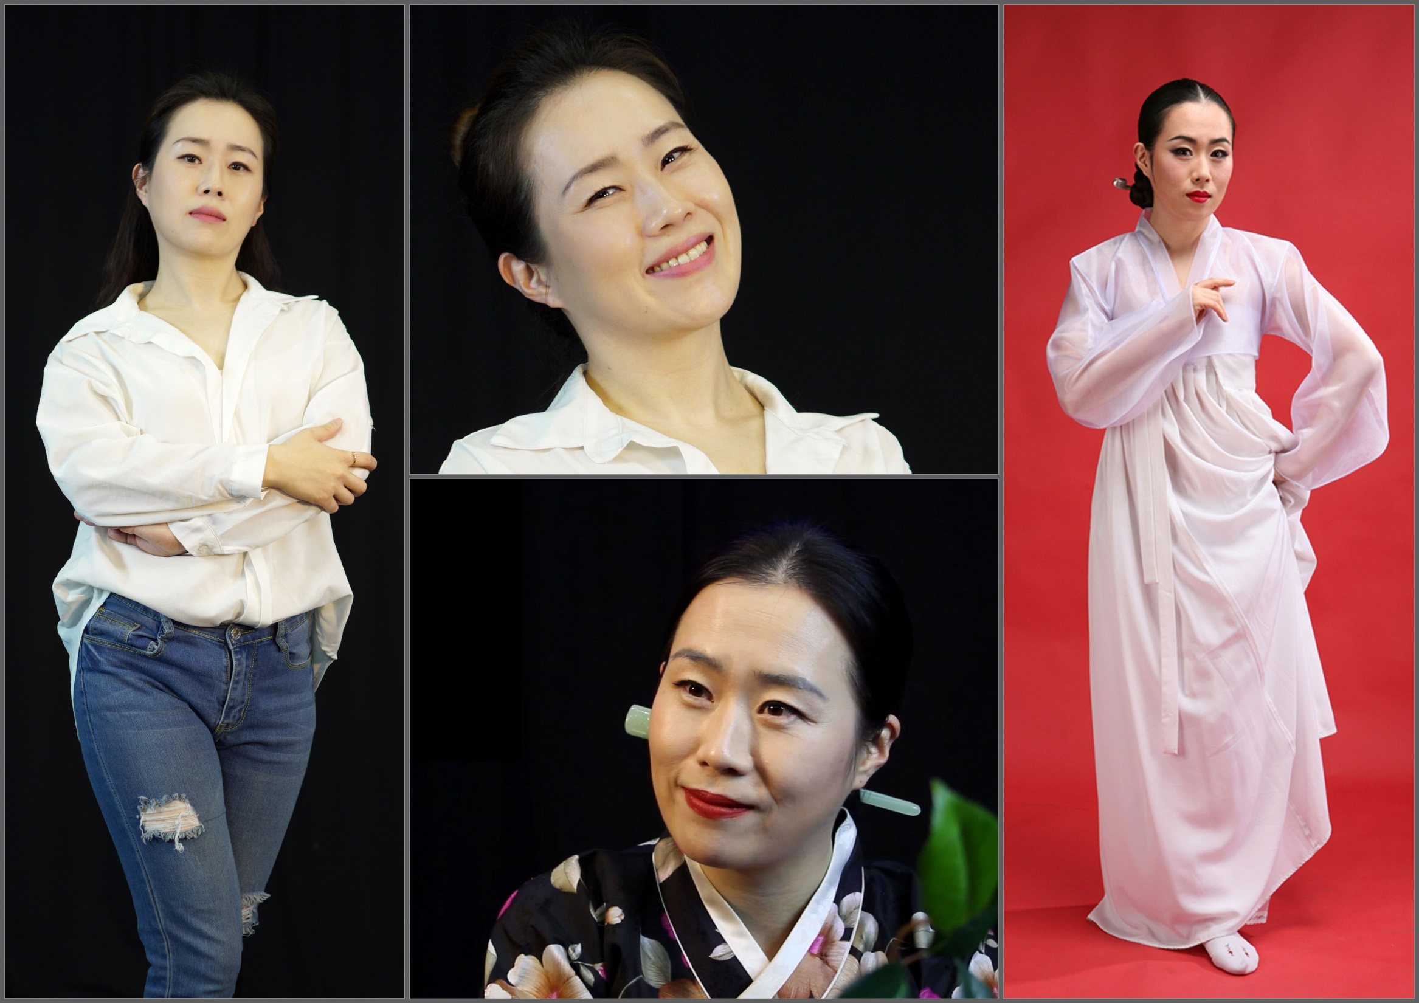
Profile
Phone : 010 - 8910 – 0777
Instargram: uniuni_sister
김 윤 희
Notes:
2
2

